Slide 1
Analiza istinitosti Twitter objava

Slide 2
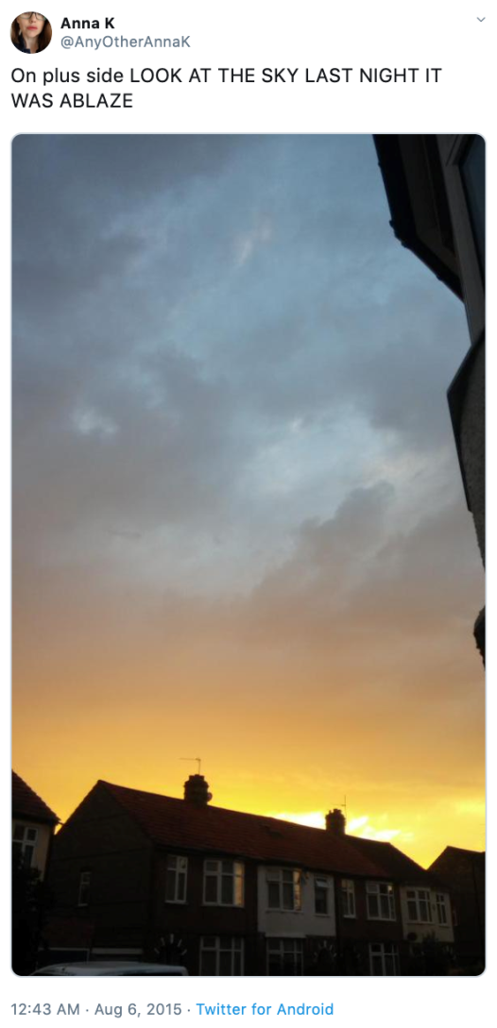
Opis problema
Twitter kao jedan od glavnih komunikacijskih kanala
Želimo ispitati vjerodostojnost poruka o “real-time” nesrećama

Slide 3
Postojeće metode rješavanja problema
Dosadašnje metode:
Random forest
Metoda potpornih vektora
K-nn algoritam
Nedostatci:
Slabiji rezultate kada imamo veći broj kategorija za klasifikaciju
Neprikladan za velike skupove podataka, nema probabilističkog objašnjenja za klasifikaciju
Smanjuje se brzina i efikasnost kod velikog skupa podataka. Zahtijeva homogenost podataka i optimalan broj susjeda; radi loše predikcije ukoliko dođe do disbalansa podataka

Slide 4
Materijali i plan istraživanja
Napraviti model za analizu vjerodostojnosti objava
Metoda obrane prirodnog jezika
3 glavne datoteke (train.csv, test.csv, sample_sumbission.csv)
Svaki uzorak u train i test datoteci sadrži slijedeće informacije:
Text
Keyword
Location
Id
target

Slide 5
Kao skup podataka koristimo dataset od oko 7,000 klasificiranih Twitter objava
Korištenje pythonovih paketa
Numpy
Pandas
Nltk
Re
Scikit-learn

Slide 6
Cilj
Ocjena uspješnosti rezultata je ukupan broj pogođenih predikcija stvarnih nesreća u test dijelu za svaki od modela
Usporedba spomenutih algoritama i odabir 2 koja daju najbolje rezultate

